Slide 1
Multiple path UDP
Autori:
Stefan Nicetin
Vladimir Lazic

Slide 2
Multiple path UDP
Osnovna ideja:
Analiza efikasnosti slanja UDP paketa koriscenjem Winpcap/Libpcap API pri paralelenom slanju preko WiFi I Ethernet mreznih adaptera

Slide 3
Multiple path UDP
Koncept resenja:
Za svaki od mreznih adaptera se spawnuje poseban pthread I formira se data race ka fajlu koji se salje. Svaki od thread-ova cilja odredjeni mrezni adapter prijemnika. Samim time je I moguce da prijemnik preko drugog mreznog adaptera prima pakete od nekod drugog posiljaoca

Slide 4
Multiple path UDP
Analiza pri salanju samo preko Ethernet mreznog adaptera

Slide 5
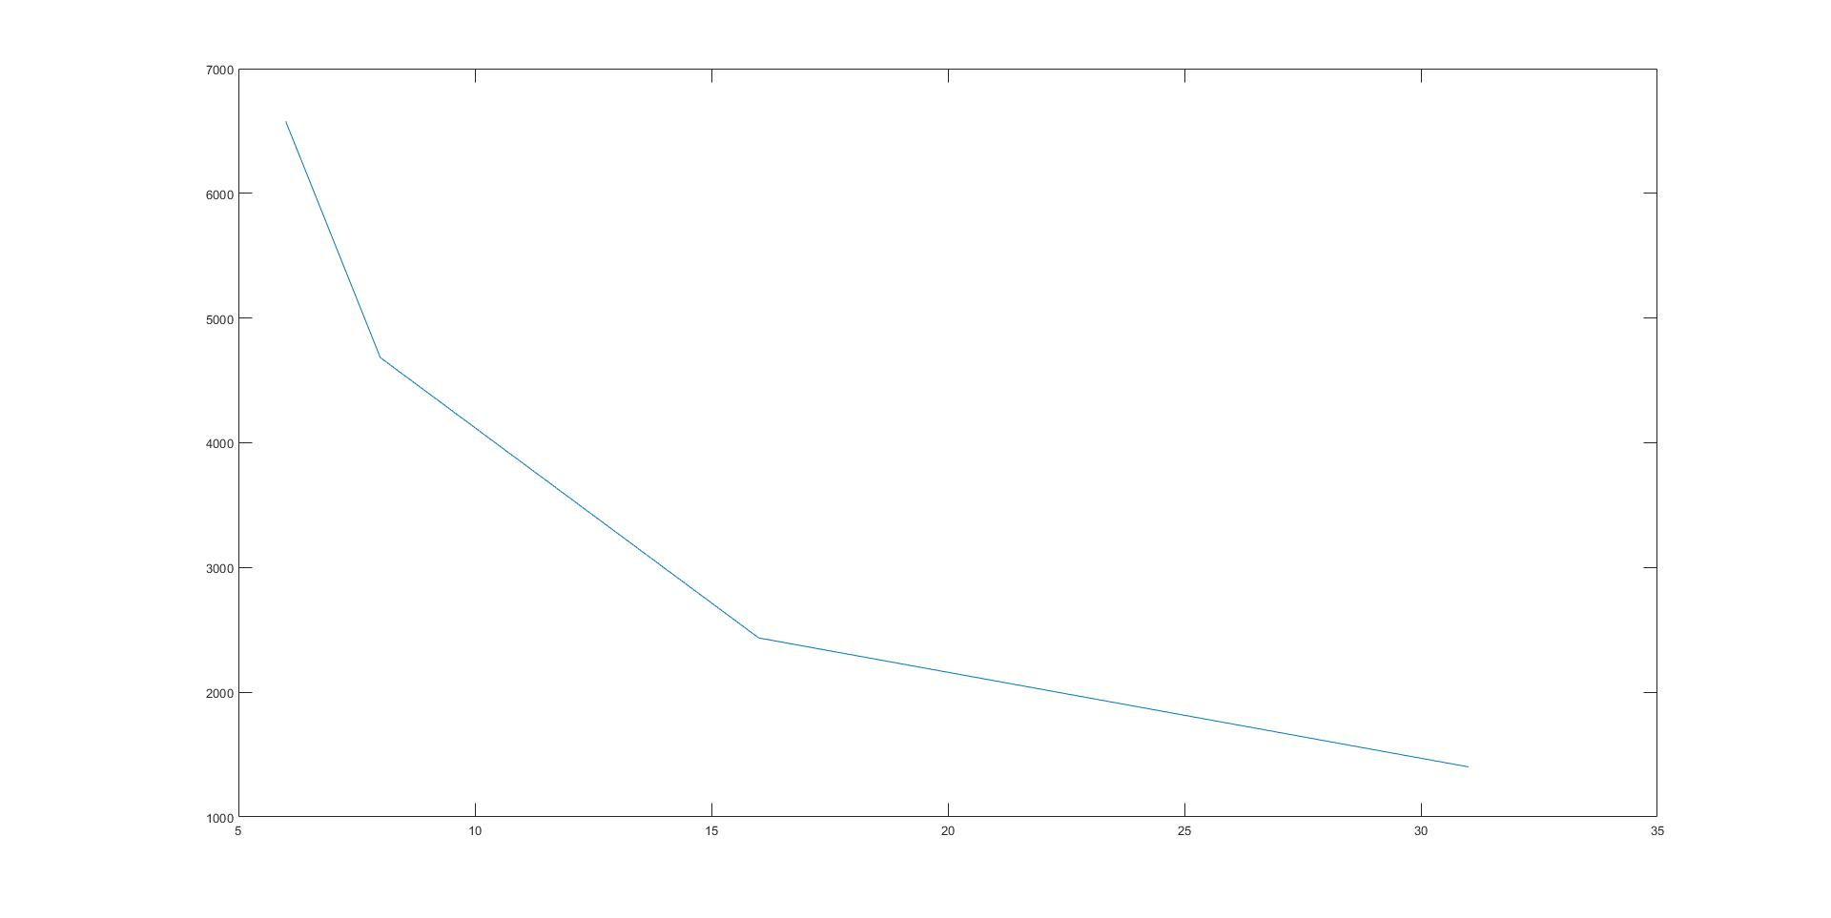
Multiple path UDP

Slide 6
Multiple path UDP

Slide 7
Multiple path UDP
Analiza pri slanju samo preko WiFi mreznog adaptera

Slide 8
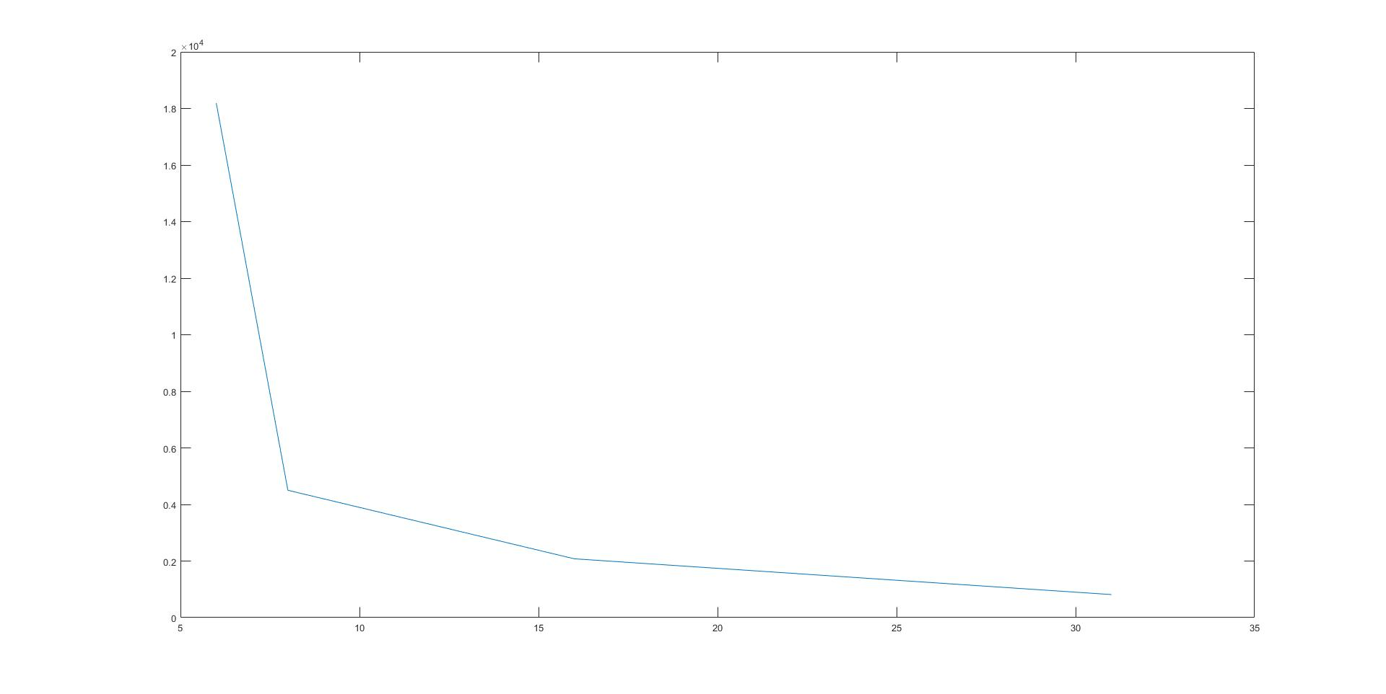
Multiple path UDP

Slide 9
Multiple path UDP
Analiza pri slanju preko oba mrezna adaptera

Slide 10
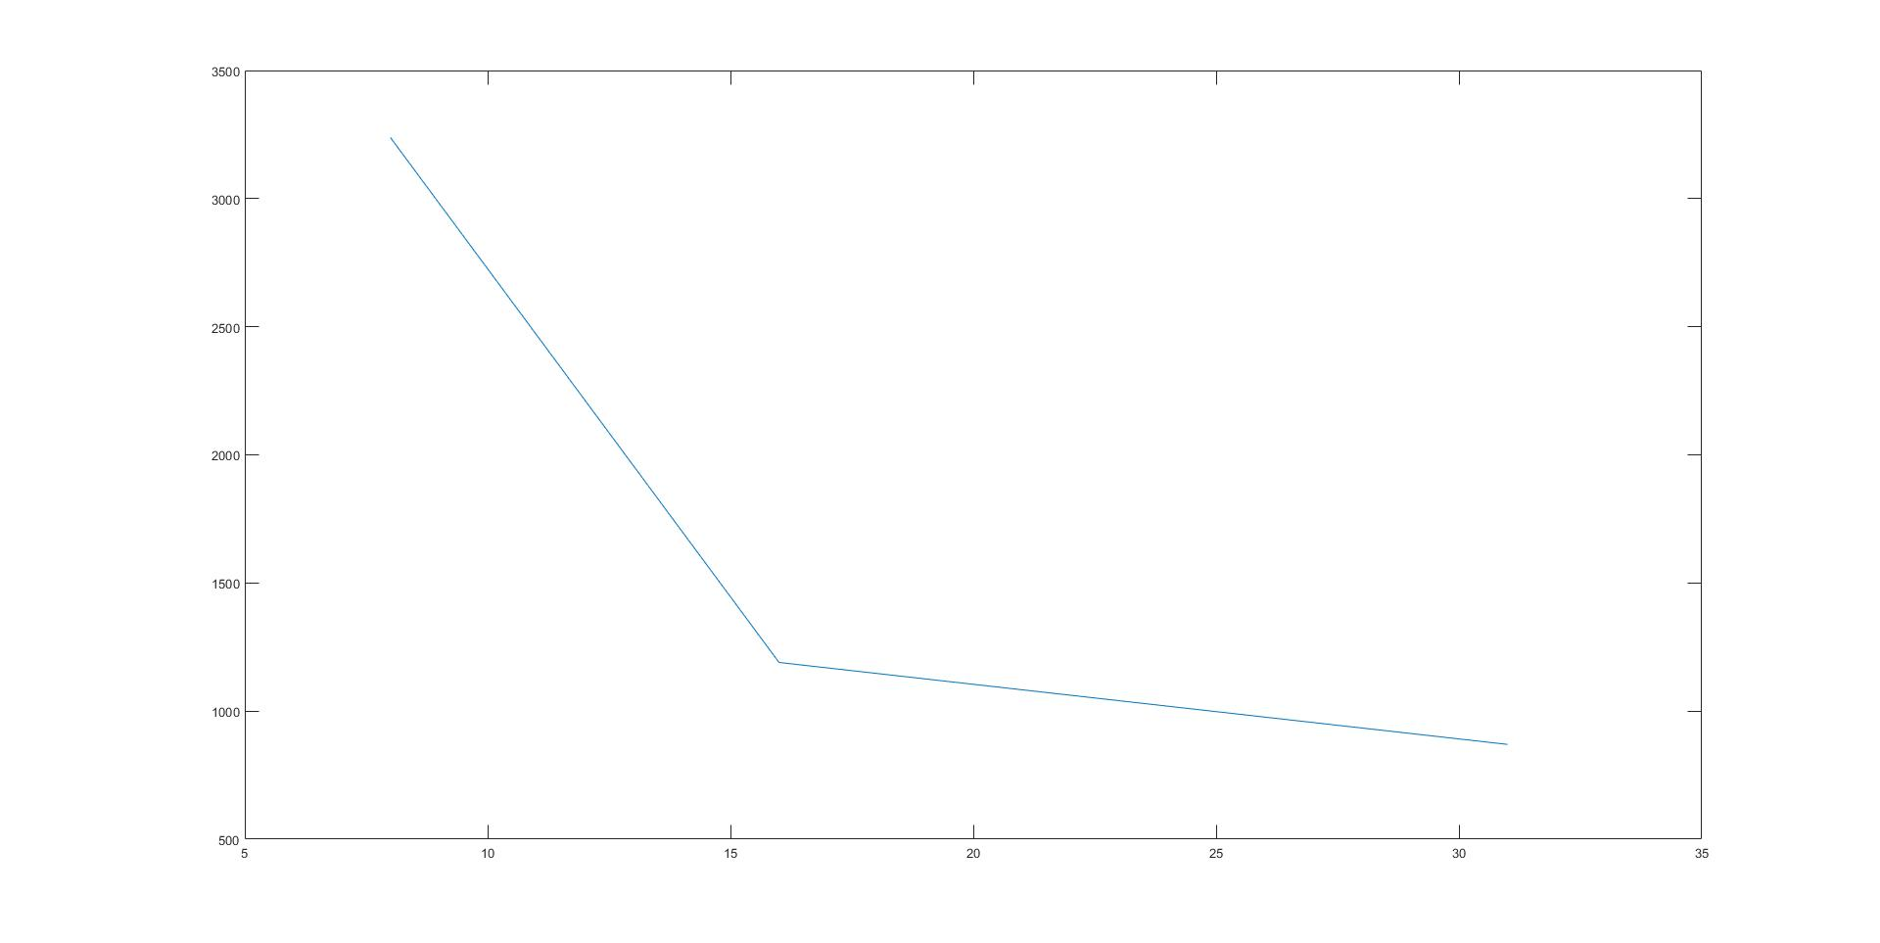
Multiple path UDP

